Slide 1
OSTRUZIONE DELLE VIE AEREE DA CORPO ESTRANEO

Slide 2
Ostruzione da Corpo Estraneo nelle Vie Aeree
Negli adulti è causato soprattutto dai cibi
In genere, con testimoni
OSTRUZIONE PARZIALE
Dispnea, tosse, possibili sibili inspiratori
OSTRUZIONE TOTALE
- Impossibilità di parlare e respirare, tosse
- Segnale universale di asfissia (mani alla gola)
- Rapida insorgenza di cianosi
- Possibile perdita di coscienza

Slide 3
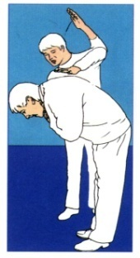
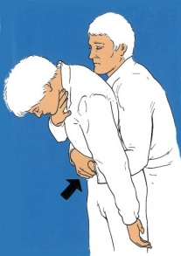
OSTRUZIONE DA CORPO ESTRANEO
PERSONA COSCIENTE
- Se l’ostruzione è parziale, aiutare la tosse, non fare niente altro
- Se la vittima è affaticata, la tosse si riduce e il respiro si indebolisce
- Dare 5 colpi sulla schiena, fra le scapole
- Se non si ottiene alcun effetto:
manovra di Heimlich
(compressioni addominali) a paziente in piedi
- Continuare alternando 5 colpi sulla schiena e 5 compressioni addominali

Slide 4
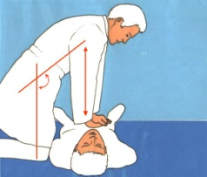
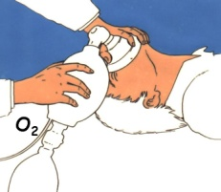
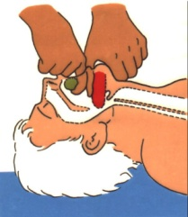
OSTRUZIONE DA CORPO ESTRANEO
PERSONA INCOSCIENTE
Distendere il paziente in posizione supina
Chiamare aiuto
Controllare la bocca e rimuovere il corpo estraneo soltanto se visibile
Cominciare le compressioni toraciche (30)
Controllare la bocca
Se non c’è niente, cominciare le ventilazioni.

Slide 5
OSTRUZIONE DA CORPO ESTRANEO
PERSONA INCOSCIENTE
Continuare la RCP 30:2 sempre controllando la bocca dopo le compressioni
Continuare fino alla risoluzione del problema o alla morte del paziente

Slide 6
DOMANDE?

